Slide 1
项目背景
01

Slide 2
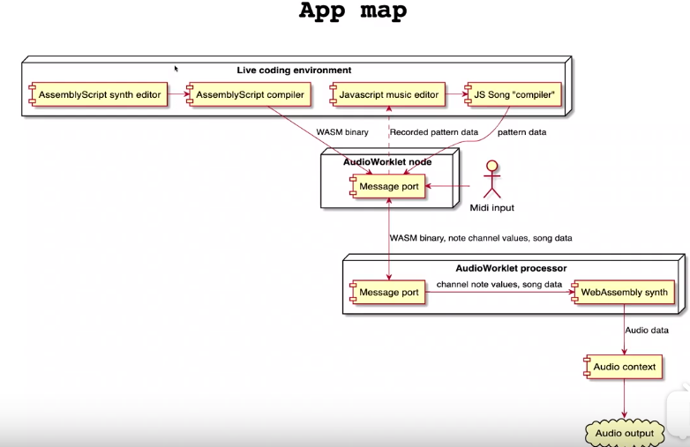
WebAssembly Music
Notes:
背景：
2020.2.10 硅谷的WebAssembly峰会
Peter Salomonsen：使用WebAssembly来创作和演奏音乐
近年来许多人想要用java来表达、制作音乐，而WebAssembly可以将代码减少至几kb
（用以说明轻量级的特性以及最新的完整实现）

Slide 3
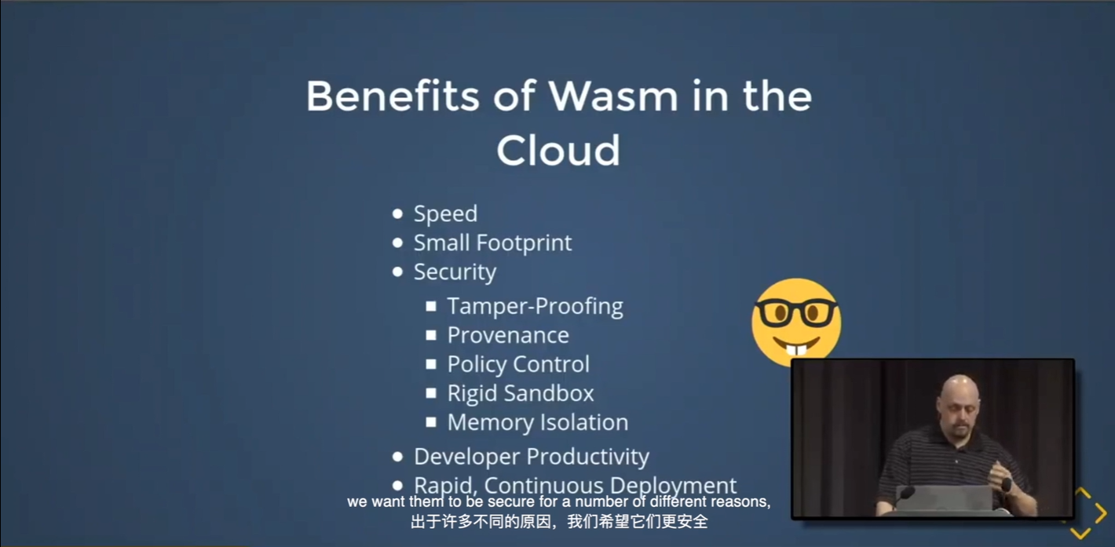
Wasm in the Cloud
Notes:
云：
工作流更快、尺寸更小、安全性高（防干扰、证明出处、受控、沙盒以及云中内存的提高）、开发者效率以及快速、可持续的部署
而我们的项目正是基于服务器和客户端来实现分布式文件系统，这和Cloud本身也很类似

Slide 4
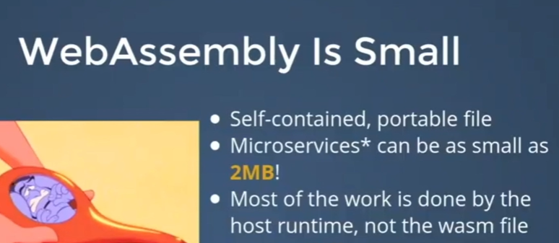
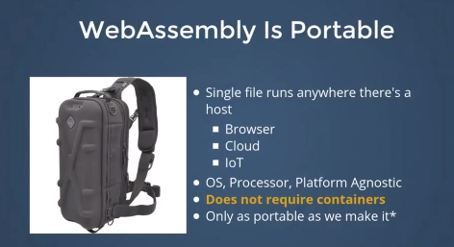
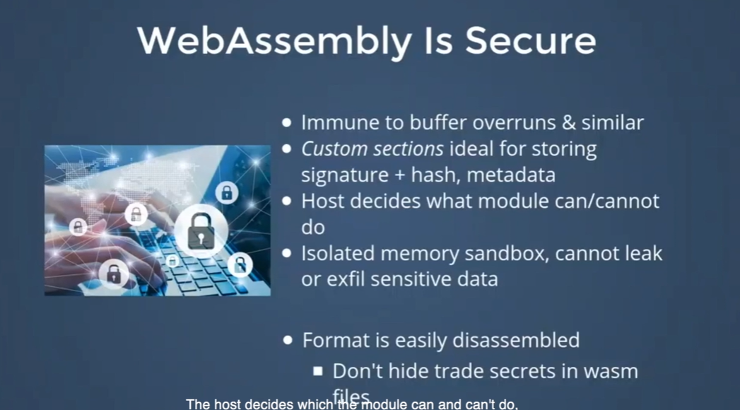
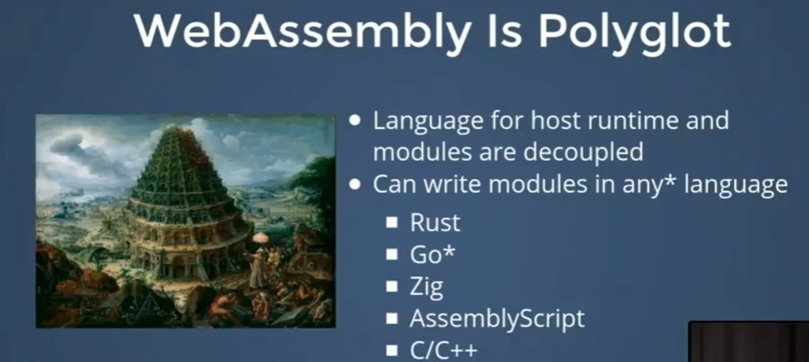
Benefits of WebAssembly in Cloud
Notes:
Small
本身的文件很小，在wasm文件中不需要进行大部分的工作（而是在主机运行时做）
Secure
在WebAssembly模块中不会出现缓冲区溢出的安全问题，WebAssembly规范允许我们有个性化的区
独立的沙盒内存，不会泄露，也不会在意外情况下被利用
Portable（可移植性）
浏览器、物联忘、跨操作系统->联系我们的项目
Polyglot(支持多语言）
支持Rust、C、C++、Go等等

Slide 5


Egret Engine & Google Earth
Notes:
Egret Engine 是白鹭科技开发的知名游戏引擎，它是遵循 HTML 5 标准的 2D、3D 引擎，解决了 HTML 5 性能问题及碎片化问题，灵活地满足开发者开发 2D 或 3D 游戏的需求，并有着极强的跨平台运行能力。
利用 WebAssembly，白鹭引擎可以将 HTML 5 代码编译为机器码运行，让游戏运行性能提升 300%。若使用者浏览器不支持 WebAssembly，该引擎也会自动转换成 Java 版本。中国热门手游，如：莽荒纪同名手游、三生三世十里桃花同名手游、猫来了、梦道、坦克风云等都采用了 Egret Engine。
2017年10月底，谷歌开始支持让 Google Earth 在 Firefox 上运行，其中的关键就是使用了 WebAssembly。（跨浏览器）

Slide 6
项目构思
02

Slide 7
项目构思
Rust
Wasm
Node.js
Java & JS
高层语言
字节码
运行环境
WebAssembly 和 JavaScript 的前端语言
工具：rustc，cargo，yew 等
通用兼容、高性能
承担计算密集任务
工具：wasm-pack 等
字节码运行环境
工具：npm 等
调用 Wasm
使用浏览器 API
Notes:
//预想rust部分是lyf部分

Slide 8
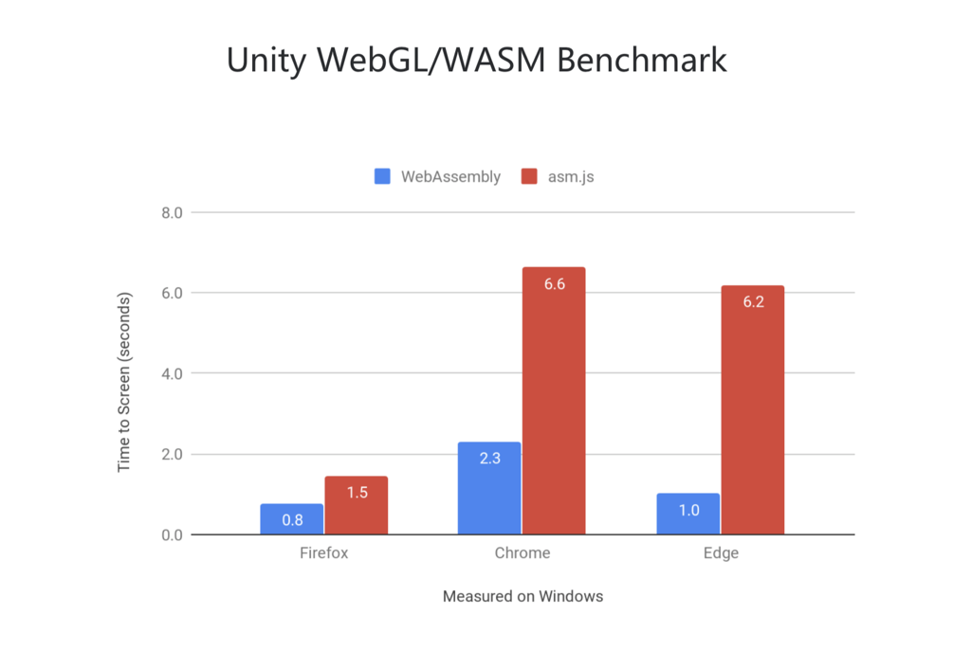
项目构思
WebAssembly VS JS
执行耗时
Text here
解码时间
编译和优化
重优化
Unified fonts make reading more fluent.
Theme color makes PPT more convenient to change.
Adjust the spacing to adapt to Chinese typesetting, use the reference line in PPT.
空间利用
文件体积
垃圾回收
Notes:
图：Unity WebGL使用和不使用WebAssembly的起步时间对比的一个BenchMark。在FireFox中，WebAssembly和asm.js的性能差异达到了2倍，在Chrome中达到了3倍，在Edge中达到6倍。
WebAssembly 比 JavaScript 执行更快的原因
- 解析阶段 : WebAssembly 的解码时间比 JavaScript 的解析时间更短;
- 编译和优化阶段 : WebAssembly编译和优化所需的时间较少，因为在将文件推送到服务器之前已经进行了更多优化，且WebAssembly 的代码更接近机器码，而JavaScript 需要先通过服务器端进行代码优化，为动态类型多次编译代码。
- 重新优化阶段 : WebAssembly 不会发生重优化现象，因为编译器有足够的信息可以在第一次运行时获得正确的代码，而 JS 引擎的优化假设则可能会发生“抛弃优化代码<->重优化”现象。
- 文件加载 : WebAssembly 文件体积更小，所以下载速度更快。
- 垃圾回收阶段：WebAssembly 垃圾回收都是手动控制的，效率比自动回收更高。

Slide 9

项目构思
模块化
对 WebAssembly 支持
Node.js
轻量和高效
对 MySQL 支持
Notes:
Node.js
模块: 一个 .js 文件就称之为一个模块。模块能提高代码的可维护性。
轻量和高效：Node.js 使用事件驱动， 异步非阻塞 I/O 模型而得以轻量和高效，适合在分布式设备上运行数据密集型的实时应用。
-阻塞I/O：当用户发一个读取文件描述符的操作的时候，进程就会被阻塞，直到要读取的数据全部准备好返回给用户，进程才会解除阻塞状态。
-非阻塞I/O：与上面的情况相反，用户发起一个读取文件描述符操作的时，函数立即返回，不作任何等待，进程继续执行。程序通过轮询确定要读取的数据是否已经准备好了。
-线程驱动：当收到一个请求的时候，将会为该请求开一个新的线程来处理请求。一般存在一个线程池，线程池中有空闲的线程，会从线程池中拿取线程来进行处理，如果线程池中没有空闲的线程，新来的请求将会进入队列排队，直到线程池中空闲线程。
-事件驱动：当进来一个新的请求的时，请求将会被压入队列中，然后通过一个循环来检测队列中的事件状态变化，如果检测到有状态变化的事件，那么就执行该事件对应的处理代码，处理代码一般是回调函数。
Node.js对wasm支持：Node7.2.1及之后的版本都有对WebAssembly的支持。通过开启 --expose-wasm参数，在 NodeJS 就可以访问全局对象 Wasm, 通过它可以来创建 WebAssembly 模块。
Node.js对MySQL支持：可以使用 Node.js 来连接 MySQL，并对数据库进行配置、查询、插入数据、更新数据等操作。

Slide 10
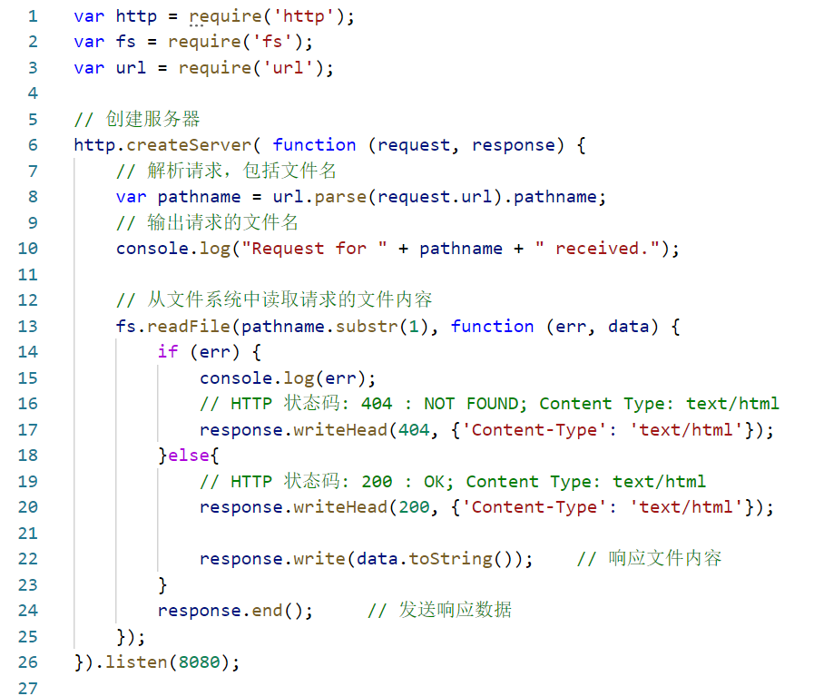


Node.js 搭建 Web 服务器
Text here
Text here
调用 Node.js 中 http 模块，
搭建 http 服务端和客户端
Server 端
示例
Text here
服务器端http响应方法：
发送响应主体：
response.write(chunk[, encoding][, callback])
响应完成：
response.end([data][, encoding][, callback])
response.setHeader(name, value)
...
Text here
Notes:
图：server端demo server.js 文件
传统的HTPP服务器会由Aphche、Nginx、IIS之类的软件来担任，但是nodejs并不需要，nodejs提供了http模块，自身就可以用来构建服务器，而且http模块是由C++实现的，性能可靠。
http模块创建的是一个基于事件的服务器，createServer方法中的参数函数中的两个参数req和res则是分别代表了请求对象和响应对象。提供的事件如下：
request：当客户端请求到来时，该事件被触发，提供两个参数req和res，表示请求和响应信息，是最常用的事件
connection：当TCP连接建立时，该事件被触发，提供一个参数socket，是net.Socket的实例
close：当服务器关闭时，触发事件（注意不是在用户断开连接时）
参考网站：
https://www.runoob.com/nodejs/nodejs-web-module.html
https://www.cnblogs.com/liAnran/p/9799296.html
https://blog.csdn.net/TDCQZD/article/details/82051545

Slide 11
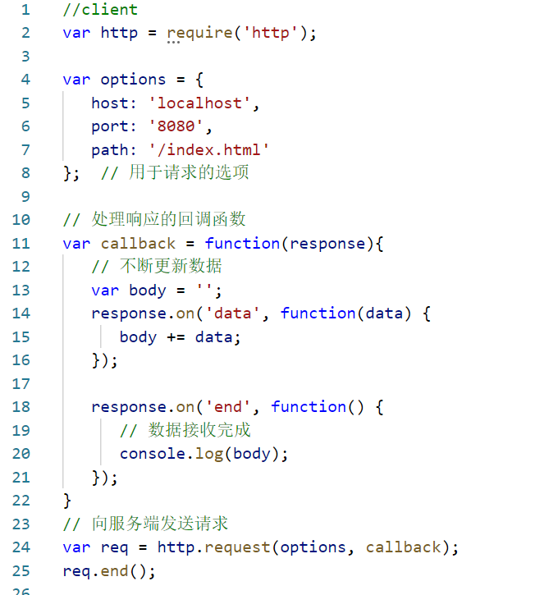
Node.js 搭建 Web 服务器
Text here
Text here
调用 Node.js 中 http 模块，
搭建 http 服务端和客户端
Client 端
示例
Text here
客户端http请求方法：
发送数据块：
request.write(chunk[, encoding][,callback])
结束发送请求：
request.end([data[, encoding]][, callback])
request.getHeader(name)
request.setHeader(name, value)
...
Text here
Notes:
图：Client端demo client.js文件
http.request是一个http客户端工具，用于在客户端上向http服务器发起请求。
http.request(options[, callback])
options ：可以是一个对象、或字符串、或 URL 对象。 如果 options 是一个字符串，它会被自动使用 url.parse() 解析。 如果它是一个 URL 对象, 它会被默认转换成一个 options 对象。
callback ：可选的。callback 参数会作为单次监听器被添加到 ‘response’ 事件。
'response'事件：当请求的响应被接收到时触发。 该事件只触发一次。
https://blog.csdn.net/TDCQZD/java/article/details/82051545
https://www.runoob.com/nodejs/nodejs-web-module.html
https://www.cnblogs.com/liAnran/p/9799296.html
https://blog.csdn.net/TDCQZD/article/details/82051545

Slide 12
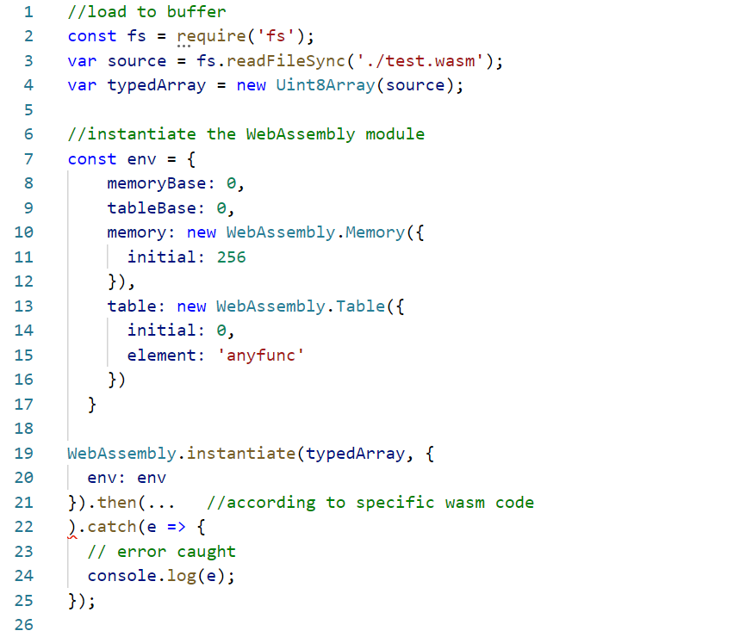
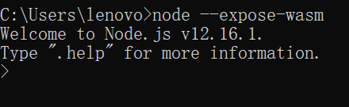
Node.js 调用 WebAssembly 模块
将 .wasm 文件在 .js 文件中加载到 buffer 区，
并将 buffer 转换为 typed array 类型，
再实例化 WebAssembly 模块
在运行 Node.js 时开启 --expose-wasm 参数,访问全局对象 Wasm
Text
Text here
Copy paste fonts. Choose the only option to retain text.
……

Slide 13
一个简单的实例
03
——工具链的使用

Slide 14
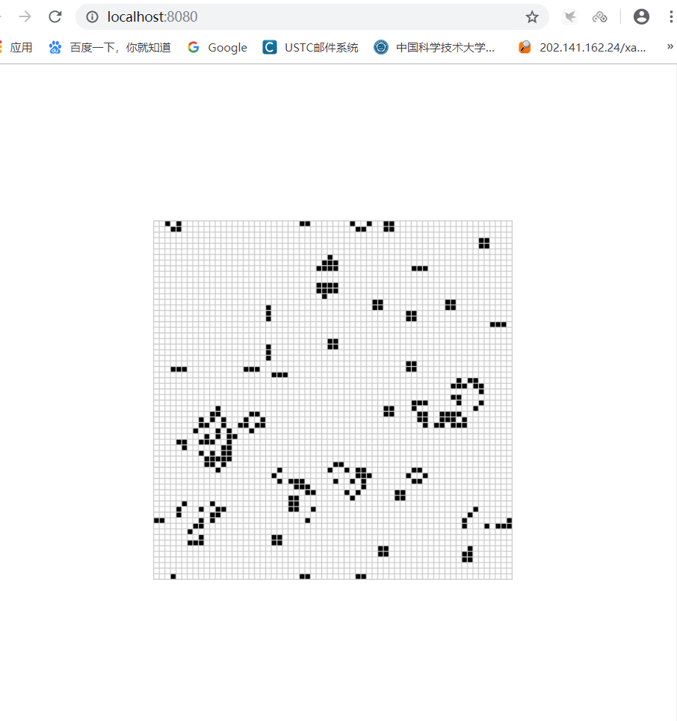
Rust->WebAssembly->JavaScript —— A Simple Demo
Rust工具链
Demo
rustup , rustc , cargo
wasm-pack
Building , testing , and publishing Rust-generated WebAssembly
Cargo-generate
Get up and running quickly with a new Rust project by leveraging a pre-existing git repository as a template
npm
A package manager for JS.
To install and run JS bundler and development server
Notes:
Cargo generate –git …. 克隆模板项目
wasm-pack build 构建项目
npm init wasm-app … 初始化
npm install 安装依赖项
npm run start 运行

Slide 15
项目意义、创新点和难点
04

Slide 16
项目意义
尝试搭建可移植性、可靠性和运行效率兼顾的网页分布式文件系统
利用工具链，结合 Rust, WebAssembly, JS 优势
利用 WebAssembly
实现较为理想的
模块化封装

Slide 17
创新点
Rust可以直接编译为.wasm，使得现有的JS代码库可以增量式部分采用Rust
对于Rust开发者来说，可以将.wasm发布到npm。wasm-pack会编译，优化并生成JS绑定，然后发布到npm中
WebAssembly提供了一条途径，使得以各种语言编写的代码都可以以接近原生的速度在 Web 中运行。

Slide 18
可能遇到的困难和要解决的问题
01
02
03
一系列工具链的出现，使得 Rust 与 JavaScript 互调，WebAssembly 与 JavaScript 的交互成为可能，并且可把 Rust 编译为WebAssembly，得以充分利用 Rust，WebAssembly，JS 各自的优势。但当前阶段这方面的样例还很少，留给我们探索的空间很大，也会有很多未知的困难
很多语言（C、C ++ 和 Rust）都可以在 Web 上共享内存线程，只有 Rust 可以安全地执行该操作。但将Rust、JavaScript、WebAssembly结合在一起会不会有损性能有待考虑和优化
工具链中可能存在一些 Bug，且编译速度慢。 如打包过程中的一些问题，生成的 package.json 文件中的 files 字段少加了文件导致发布到 npm 之后无法直接安装使用，可能需要手动加入

